Slide 1
13. Pengembangan Antarmuka Grafis (GUI Programming)
PEMOGRAMAN BERORIENTASI OBJECT

Slide 2

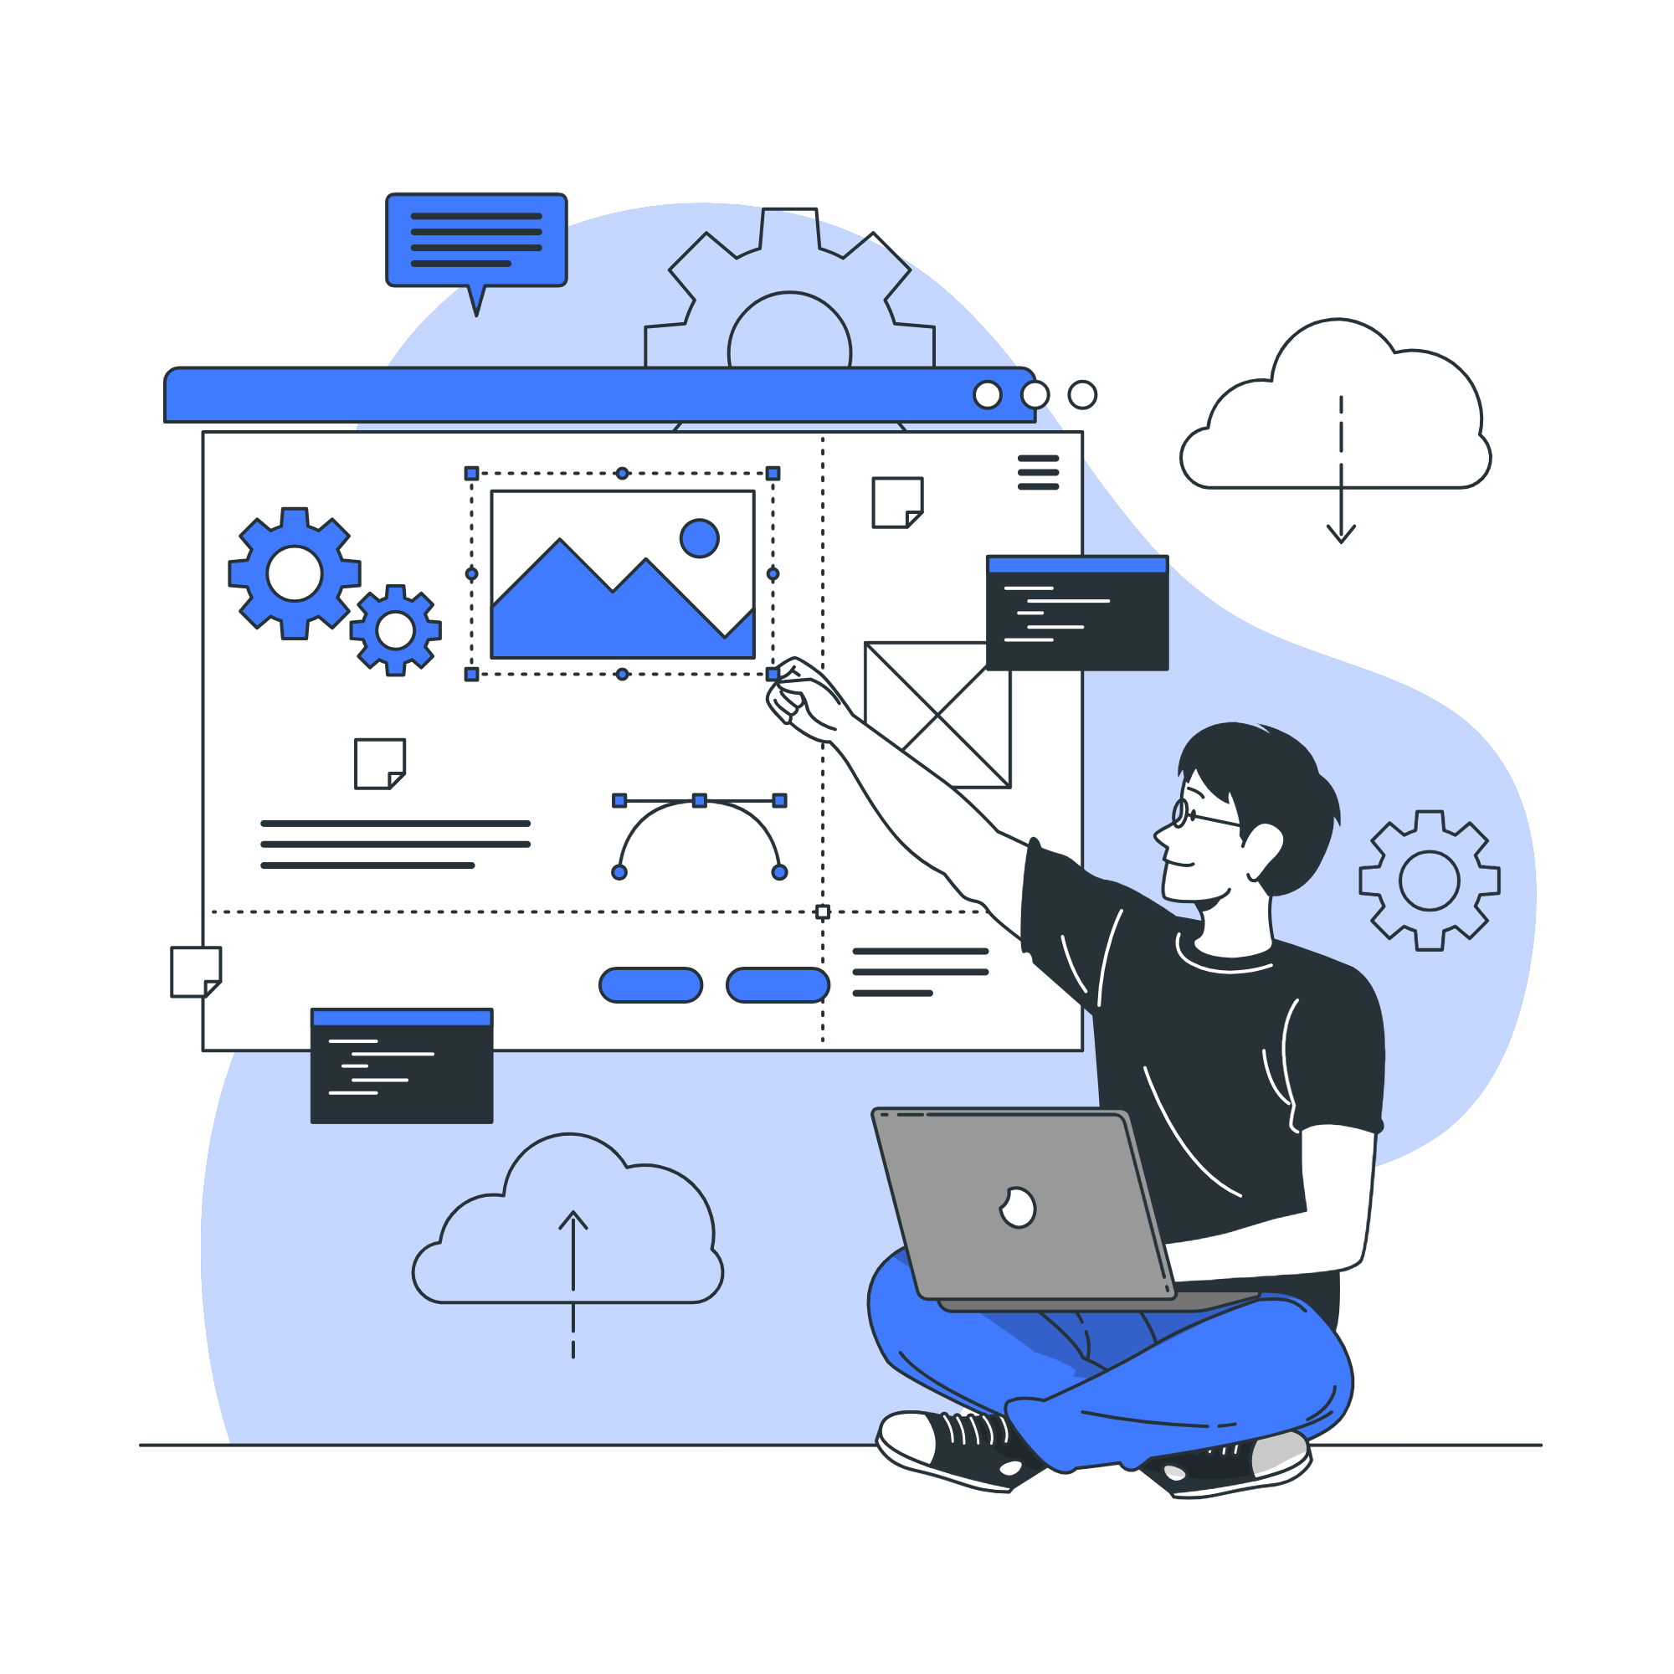
GUI Programming
Saat kita berinteraksi dengan aplikasi seperti web browser, mobile apps, atau software desktop, kita sebenarnya berinteraksi dengan Graphical User Interface (GUI). GUI adalah elemen visual yang memungkinkan pengguna untuk berkomunikasi dengan sistem tanpa perlu mengetikkan perintah teks.
Di pertemuan ini, kita akan membahas konsep dasar GUI dalam pengembangan perangkat lunak, bagaimana kita bisa membangun antarmuka menggunakan JavaScript, serta menerapkan studi kasus pengembangan GUI sederhana.

Slide 3
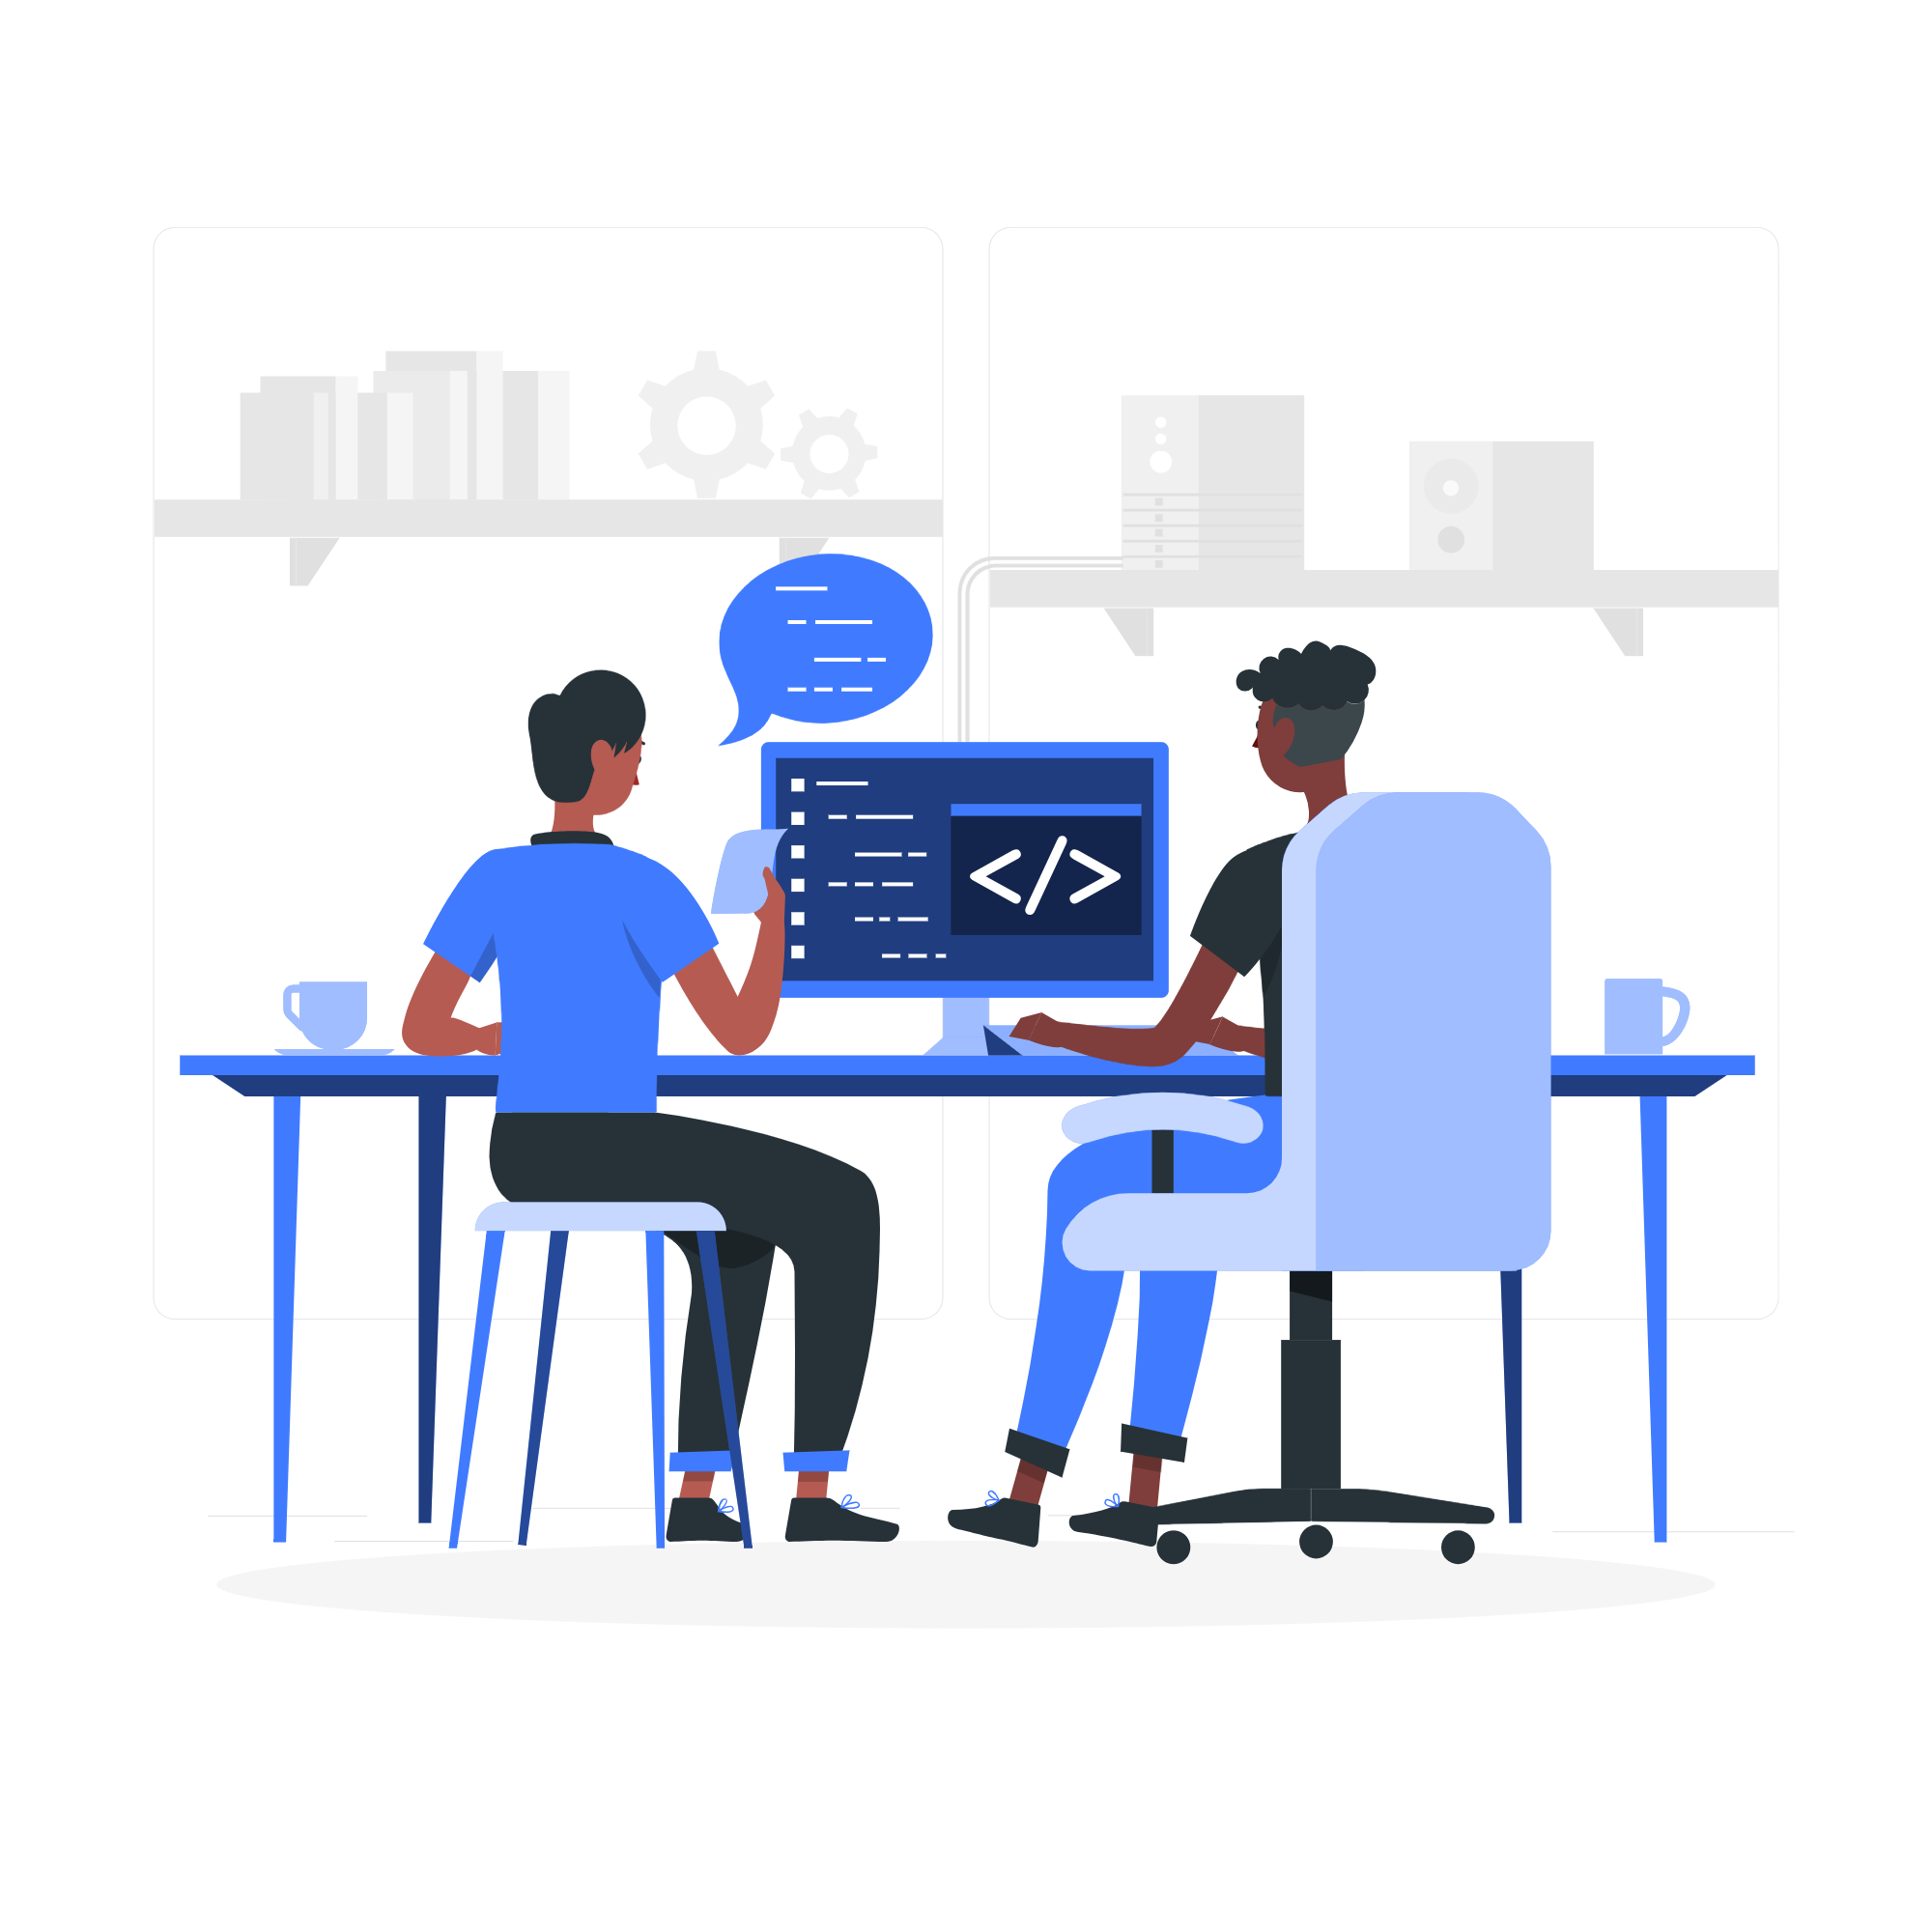
1. Pengenalan GUI
📌 Apa itu GUI?
GUI (Graphical User Interface) adalah cara pengguna berinteraksi dengan perangkat lunak melalui elemen grafis seperti tombol, form, tabel, dan menu.
📌 Kenapa GUI penting?
Meningkatkan pengalaman pengguna (UX) → Membuat aplikasi lebih mudah digunakan.
Mempermudah interaksi → Pengguna tidak perlu memahami kode atau perintah terminal.
Meningkatkan daya tarik aplikasi → Antarmuka yang baik membuat aplikasi lebih menarik dan intuitif.
GUI banyak digunakan dalam berbagai aplikasi, mulai dari website, aplikasi mobile, hingga software desktop. JavaScript menjadi salah satu bahasa utama dalam pengembangan GUI berbasis web karena kemampuannya dalam manipulasi elemen HTML dan CSS secara dinamis.

Slide 4
2. Implementasi GUI
2.1. Manipulasi DOM (Document Object Model)
2.2. Menggunakan Framework untuk GUI (React, Vue, atau Svelte)

Slide 5
2.1. Manipulasi DOM
<!DOCTYPE html>
<html lang="id">
<head>
<meta charset="UTF-8">
<meta name="viewport" content="width=device-width, initial-scale=1.0">
<title>GUI Sederhana</title>
</head>
<body>
<h1 id="title">Halo, Mahasiswa!</h1>
<button onclick="ubahTeks()">Klik Saya</button>
<script>
function ubahTeks() {
document.getElementById("title").innerText = "Teks telah berubah!";
}
</script>
</body>
</html>
document.getElementById("title") → Mengambil elemen dengan ID title.
innerText → Mengubah teks elemen tersebut.
onclick="ubahTeks()" → Memanggil fungsi ubahTeks() saat tombol diklik.
Ini adalah contoh sederhana bagaimana kita bisa membuat interaksi dalam GUI menggunakan JavaScript.

Slide 6
2.2. Menggunakan Framework
import { useState } from "react";
function App() {
const [text, setText] = useState("Halo, Mahasiswa!");
return (
<div>
<h1>{text}</h1>
<button onClick={() => setText("Teks telah berubah!")}>Klik Saya</button>
</div>
);
}
export default App;
Selain manipulasi DOM secara langsung, kita juga bisa membangun GUI menggunakan framework JavaScript modern seperti React, Vue.js, atau Svelte. Framework ini mempermudah kita dalam membangun antarmuka yang lebih kompleks, interaktif, dan terstruktur.

Slide 7
3. Studi Kasus:
<!DOCTYPE html>
<html lang="id">
<head>
<meta charset="UTF-8">
<meta name="viewport" content="width=device-width, initial-scale=1.0">
<title>Form GUI Sederhana</title>
</head>
<body>
<h1>Masukkan Nama Anda</h1>
<input type="text" id="nameInput" placeholder="Nama Anda">
<button onclick="tampilkanNama()">Submit</button>
<h2 id="output"></h2>
<script>
function tampilkanNama() {
let nama = document.getElementById("nameInput").value;
document.getElementById("output").innerText = "Halo, " + nama + "!";
}
</script>
</body>
</html>
Sebagai latihan, kita akan membuat form input sederhana menggunakan JavaScript untuk menerima nama pengguna dan menampilkannya di layar.

Slide 8

Kesimpulan
Di pertemuan ini, kita telah membahas:
Konsep dasar GUI dan pentingnya dalam pengembangan perangkat lunak.
Bagaimana membangun GUI dengan manipulasi DOM secara langsung di JavaScript.
Penggunaan framework seperti React untuk pengembangan GUI modern.
Studi kasus sederhana untuk memahami cara membangun antarmuka interaktif.
Penguasaan GUI dalam JavaScript akan sangat berguna dalam pengembangan web, aplikasi interaktif, dan sistem berbasis antarmuka grafis. Pada pertemuan selanjutnya, kita akan membahas bagaimana memastikan kode yang kita buat tetap berkualitas dengan menerapkan teknik refactoring dan pengujian perangkat lunak.

